Slide 1
BÖLÜM 9 - İLİŞKİLER

Slide 2
Kümelerin elemanları arasındaki ilişkiler bir ilişkiyi göstermek için kullanılır. Bir ilişki kümelerin Kartezyen çarpımının bir alt kümesidir. İlişkiler, bir uçuş ağı hangi iki şehrin bağlantılı olduğu, karmaşık bir projenin farklı aşamalarının sıralanması veya bilgisayar veritabanında bilginin saklanması gibi problemlerin çözümünde kullanılabilir.

Slide 3
9.1 İlişkiler ve Özellikleri

Slide 4
Giriş
İki küme elemanları arasındaki ilişkiyi göstermek için ilişkilendirilmiş iki eleman sıralı çiftler halinde kullanılır. Bu yüzden, sıralı çiftler kümesi ikili ilişkiler olarak adlandırılır

Slide 5
Tanım

Slide 6
Örnek

Slide 7
İlişki Olarak Fonksiyonlar
Bir ilişki A ve B kümelerinin elemanları arasında birden-çok’a ilişkiyi göstermek için kullanılabilir. Burada A’daki bir eleman B’nin birden fazla elemanıyla ilişkilendirilebilir. Bir fonksiyon B’nin sadece bir elemanını A’daki her elemanla ilişkilendiren bir ilişkidir.

Slide 8
Tanım
Bir A kümesi üzerindeki ilişkiyi A’dan A’ya ilişkidir. Başka bir deyişle A üzerindeki bir ilişki A x A’nın alt kümesidir.

Slide 9
Örnek

Slide 10
İlişkilerin Özellikleri

Slide 11
Tanım

Slide 12
Tanım

Slide 13
Yani, bir ilişki ancak ve ancak eğer a ile b arasında ilişki varsa ve b ile a arasında da ilişki varsa simetriktir. Bir ilişki ancak eğer a ve b farklı elemanları için a ile b arasında ilişki varsa, ancak b ile a arasında ilişki yoksa ters simetriktir.

Slide 14
Örnek
hangi ilişkiler simetrik hangileri ters simetriktir?

Slide 15
Çözüm

Slide 16
Tanım

Slide 17
Örnek
hangi ilişkiler geçişlidir?

Slide 18
Çözüm

Slide 19
Belirli bir özelliğe sahip ilişkilerin sayısını belirlemek için sayma tekniklerini kullanırız. Belirli bir özelliğe sahip ilişkilerin sayısı bu özelliğin n elemanlı bir küme üzerindeki tüm ilişkilerin kümesinde ne kadar yaygın olduğunu gösterir.

Slide 20
Tanım
İki ilişkinin bileşkesini hesaplamak, birinci ilişkide sıralı çiftteki ikinci elemanın bulunmasını ve ikinci ilişkide sıralı çiftteki birinci elemanın bulunmasını gerektirir.

Slide 21
Tanım

Slide 22
Teorem

Slide 23
9.2 n-li İlişkiler ve Uygulamaları

Slide 24
İkiden fazla küme elemanları arasındaki n-li ilişkiler olarak adlandırılır. Bu ilişkiler bilgisayar veritabanlarının gösteriminde kullanılır.
Şirkette 5 yıldan daha kısa süre çalışan ve senede 50.000 lira kazanan çalışanlar kimlerdir?

Slide 25
Tanım

Slide 26
Örnek

Slide 27
Veritabanları ve İlişkiler
Bir veritabanı n-li satırları (n’li demetler) (n-li satırlar yerine n-li’ler terimi de kullanılmaktadır) olan ve alanları oluşturan kayıtları içerir. Alanlar n-li satırların girişleridir.
Veritabanını göstermek için kullanılan ilişkiler tablo olarak adlandırılır, çünkü bu ilişkiler sıklıkla tablo halinde gösterilir.
n-li ilişkinin etki alanının birincil anahtar olarak adlandırılması için bu etki alanındaki n-li satırın değerinin tüm n-li satırı belirlemesi gerekmektedir.
Bir ilişkide n-li satırlardan oluşan topluluk, ilişkinin ekleri olarak adlandırılır.

Slide 28
Veritabanları ve İlişkiler
Etki alanlarının kombinasyonları bir n-li ilişkide tekil bir n-li satırları belirleyebilir. Etki alanlarının kümesinin değerleri bir ilişkide n-li satırları belirlediği durumlarda bu etki alanlarının Kartezyen çarpımı bileşik anahtar olarak adlandırılır.

Slide 29
n-li İlişkiler Üzerinde İşlemler
n-li ilişkiler üzerinde değişik işlemler yapılır ve bu işlemlerin sonucunda yeni n-li ilişkiler oluşturulur. Bu işlemler belirli şartları sağlayan n-li satırlar için veritabanlarındaki sorguların cevapları olabilir.

Slide 30
Tanım

Slide 31
Tablo 1
Tablo 2
Öğrenci_adı | ID_numarası | Bölüm | Ortalama
Aslan | 231455 | Bilgisayar Bilimleri | 3,88
Baykan | 888323 | Fizik | 3,45
Ezer | 102147 | Bilgisayar Bilimleri | 3,49
Kardelen | 453876 | Matematik | 3,45
Selimoğlu | 678543 | Matematik | 3,90
Temizkan | 786576 | Psikoloji | 2,99
Öğrenci_adı | Ortalama
Aslan | 3,88
Baykan | 3,45
Ezer | 3,49
Kardelen | 3,45
Selimolu | 3,90
Temizkan | 2,99
Tablo 3
Tablo 4
Öğrenci | Bölüm | Ders
Aktan | Biyoloji | B1 290
Aktan | Biyoloji | MS 475
Aktan | Biyoloji | PY 410
Mertoğlu | Matematik | MS 511
Mertoğlu | Matematik | MS 603
Mertoğlu | Matematik | BIL 322
Polat | Bilgisayar Bilimleri | MS 575
Polat | Bilgisayar Bilimleri | BIL 455
Öğrenci | Bölüm
Aktan | Biyoloji
Mertoğlu | Matematik
Polat | Bilgisayar Bilimleri

Slide 32
Örnek

Slide 33
Tanım

Slide 34
Birleştirme
Birleştirme işlemi bazı alanları aynı olan iki tabloyu birleştirerek bir tane tablo elde etmek için kullanılır. Örneğin, bir tablo havayolu, uçuş numarası, kapı ve diğer tablo uçuş numarası, kapı ve uçuş süresi alanlarına sahip olsun. Bunlar havayolu, uçuş numarası, kapı ve uçuş süresi alanlarından oluşan bir tablo halinde birleştirilebilir.

Slide 35
Tanım

Slide 36
Tablo 5
Profesör | Bölüm | Ders_kodu
Arkın | Zooloji | 335
Arkın | Zooloji | 412
Erdeniz | Psikoloji | 501
Erdeniz | Psikoloji | 617
Saatçi | Fizik | 544
Saatçi | Fizik | 551
Yüksel | Bilgisayar Bilimleri | 518
Yüksel | Matematik | 575
Tablo 6
Bölüm | Ders_kodu | Derslik | Zaman
Bilgisayar Bilimleri | Zooloji | N521 | 14:00
Matematik | Zooloji | N502 | 15:00
Matematik | Psikoloji | N521 | 16:00
Fizik | Psikoloji | B505 | 16:00
Psikoloji | Fizik | A100 | 15:00
Psikoloji | Fizik | A110 | 11:00
Zooloji | Bilgisayar Bilimleri | A100 | 09:00
Zooloji | Matematik | A100 | 08:00

Slide 37
SQL
Veritabanı sorgu dili SQL (Structured Query Language) bu kesimde tanımladığımız işlemleri gerçekleştirmek için kullanılır.

Slide 38
Tablo 7
Profesör | Bölüm | Ders_kodu | Derslik | Zaman
Arkın | Zooloji | 335 | A100 | 09:00
Arkın | Zooloji | 412 | A100 | 08:00
Erdeniz | Psikoloji | 501 | A100 | 15:00
Erdeniz | Psikoloji | 617 | A110 | 11:00
Saatçi | Fizik | 544 | B505 | 16:00
Yüksel | Bilgisayar Bilimleri | 518 | N521 | 14:00
Yüksel | Matematik | 575 | N505 | 15:00
Tablo 8
Havayolu | Uçuş_Numarası | Kapı | Gidilecek_şehir | Kalkış_saati
Nadir | 122 | 34 | İzmir | 09:00
Uçuran | 221 | 22 | Malatya | 08:00
Uçuran | 122 | 33 | Kars | 15:00
Uçuran | 323 | 34 | Antalya | 11:00
Nadir | 199 | 13 | İzmir | 16:00
Uçuran | 222 | 22 | Malatya | 14:00
Nadir | 322 | 34 | İzmir | 15:00

Slide 39
Örnek
Bu sorgu, Uçuşlar veritabanında Gidilecek Şehir-“İzmir” olan şartı sağlayan 5-li satırları (beşlileri) seçmek için kullanılır. Gidilecek şehir İzmir olan uçuşların kalkış saatlerini listeler. Bunlar, 08:10, 08:47 ve 09:44 olur.

Slide 40
9.3 İlişkilerin Gösterimi

Slide 41
Bu kesimde ilişkilerin gösteriminde iki farklı yöntemi göreceğiz. Bir metot 0-1 matrisleridir. Diğer metot ise yönlü çizge şeklinde gösterimdir. Genel olarak bilgisayar programlarındaki ilişkilerin gösteriminde matrisler uygundur. Bunun tersine insanlar sıklıkla yönlü çizgeler kullanılarak ilişkilerin gösterimini ilişkilerin özelliklerini anlamak için daha faydalı bulmaktadırlar.

Slide 42
İlişkilerin Matrisler Kullanılarak Gösterimi

Slide 43
Örnek

Slide 44
Şekil 1

Slide 45
Şekil 2

Slide 47
Örnek

Slide 48
Yönlü Çizge Kullanarak İlişkilerin Gösterimi
Bir ilişkiyi göstermenin önemli bir diğer yolu da yönlü çizge kullanmaktır. Kümenin her elemanı bir nokta ile gösterilir ve her sıralı çift bir ok kullanılarak gösterilir. Sonlu kümeler üzerinde ilişkilerin gösteriminde yönlü çizgeler şeklinde gösterimini yapabiliriz.

Slide 49
Tanım

Slide 50
Örnek

Slide 51
9.4 İlişkilerin Kapanışları

Slide 52
Genel olarak, R A kümesinde bir ilişki olsub. R, yansımalı, simetrik veya geçişli gibi bazı özellikleri ifade eden P’ye sahip olabilir veya olmayabilir. Eğer P özelliğine sahip ve R’yi içeren bir S ilişkisi varsa R’nin P’ye göre kapanışı olarak adlandırılır.
Burada S P özelliği ve R’yi içeren tüm ilişkilerin alt kümesidir.

Slide 53
Kapanışlar

Slide 54
Kapanışlar

Slide 55
Kapanışlar

Slide 56
Yönlü Çizgelerde Yollar
Bu kesimde ilişkilerin yönlü çizgelerle gösteriminin geçişli kapanışların oluşturulmasında yardımcı olur. Bir yönlü çizgede bir yol kenarlar boyunca ilerleyerek elde edilir (Kenar üzerindeki ok tarafından gösterilen aynı yöndeki kenarlar)

Slide 57
Teorem

Slide 58
Bir yönlü çizgedeki yol aynı düğümden birden fazla geçebilir. Dahası, bir yönlü çizgedeki bir yolda bir kenar birden fazla olabilir.

Slide 59
Örnek

Slide 60
Çözüm

Slide 61
Geçişli Kapanışlar

Slide 62
Teorem

Slide 63
Lemma

Slide 64
Teorem

Slide 65
Örnek

Slide 66
Çözüm

Slide 68
Warshall’ın Algoritması

Slide 70
Warshall’ın algoritması 0—1 matrisinin sıralama yapısına dayanır. Bu matrisler, W₀ = M_{R}

Slide 71
Örnek
R, şekilde görülen yönlü çizgede ilişkidir, a, b, c, d kümenin elemanlarının listesidir. W₀, W₁, W₂, W₃ ve W₄ matrislerini bulunuz. W₄ matrisi ü”nin geçişli kapanışıdır.

Slide 72
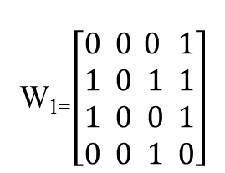

Çözüm-1
W₀₌$\left[\begin{aligned}0 \\ 1 \\ 1 \\ 0 \end{aligned}\begin{aligned} 0 \\ 0 \\ 0 \\ 0 \end{aligned}\begin{aligned}0 \\ 1 \\ 0 \\ 1\end{aligned}\begin{aligned} 1 \\ 0 \\ 1 \\ 0\end{aligned}\right]$
v₁= a, v₂ = b, v₃ = c ve v₄ = d olsun. İlişki matrisi W₀’dır ve şeklindedir
v_{i} = a şeklinde bir içi düğüme sahip v_{i}’den v_{j}‘ye bir yol varsa, W₁ matrisinin (i,j) elemanı 1 değerine sahiptir. Uzunluğu bir olan tüm yollar kullanılabilir çünkü onlarda iç düğüm bulunmamaktadır. Şimdi b’den d’ye bir yol vardır ve b, a, d şeklinde gösterilir. Böylece, şeklinde gösterilir.
W₁₌$\left[\begin{aligned}0 \\ 1 \\ 1 \\ 0 \end{aligned}\begin{aligned} 0 \\ 0 \\ 0 \\ 0 \end{aligned}\begin{aligned}0 \\ 1 \\ 0 \\ 1\end{aligned}\begin{aligned} 1 \\ 1 \\ 1 \\ 0\end{aligned}\right]$

Slide 73
Çözüm-2
V₁ = a ve/veya v₂ = b şeklinde iç düğümlere sahip v_{i}’den v_{j} ‘ye bir yol varsa, W₂ matrisinin (i,j) elemanı 1 değerine sahiptir, b düğümünü son düğüm olarak kullanan kenar olmadığından, b iç düğüm olsa bile yeni bir yol elde edemeyiz. Böylece, W₂ = W₁’dir.

Slide 74
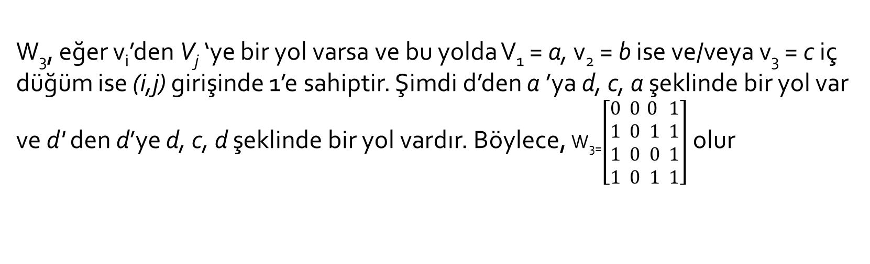
Çözüm-3
W₃, eğer v_{i}’den V_{j} ‘ye bir yol varsa ve bu yolda V₁ = a, v₂ = b ise ve/veya v₃ = c iç düğüm ise (i,j) girişinde 1’e sahiptir. Şimdi d’den a ’ya d, c, a şeklinde bir yol var ve d' den d’ye d, c, d şeklinde bir yol vardır. Böylece, W₃₌$\left[\begin{aligned}0 \\ 1 \\ 1 \\ 1 \end{aligned}\begin{aligned} 0 \\ 0 \\ 0 \\ 0 \end{aligned}\begin{aligned}0 \\ 1 \\ 0 \\ 1\end{aligned}\begin{aligned} 1 \\ 1 \\ 1 \\ 1\end{aligned}\right]$ olur

Slide 75
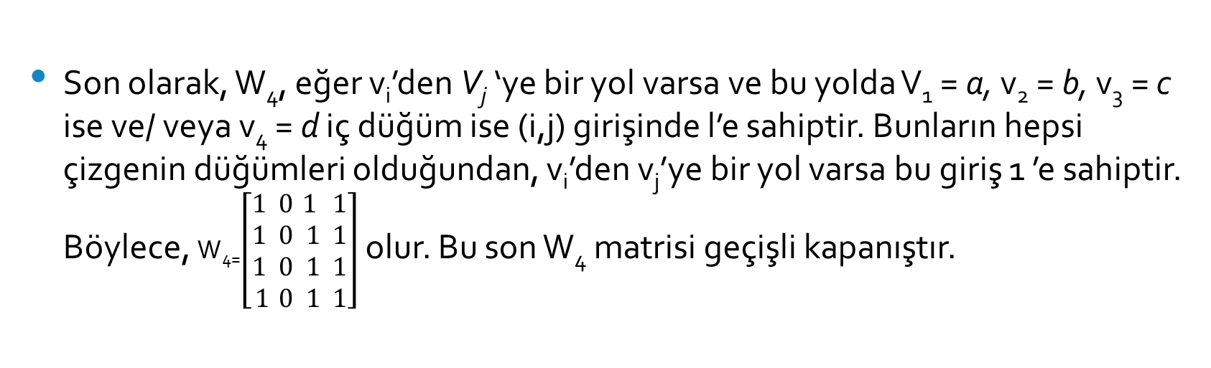
Çözüm-4
Son olarak, W₄, eğer v_{i}’den V_{j} ‘ye bir yol varsa ve bu yolda V₁ = a, v₂ = b, v₃ = c ise ve/ veya v₄ = d iç düğüm ise (i,j) girişinde l’e sahiptir. Bunların hepsi çizgenin düğümleri oldu­ğundan, v_{i}’den v_{j}’ye bir yol varsa bu giriş 1 ’e sahiptir. Böylece, W₄₌$\left[\begin{aligned}1 \\ 1 \\ 1 \\ 1\end{aligned}\begin{aligned} 0 \\ 0 \\ 0 \\ 0 \end{aligned}\begin{aligned}1 \\ 1 \\ 1 \\ 1\end{aligned}\begin{aligned} 1 \\ 1 \\ 1 \\ 1\end{aligned}\right]$ olur. Bu son W₄ matrisi geçişli kapanıştır.

Slide 76
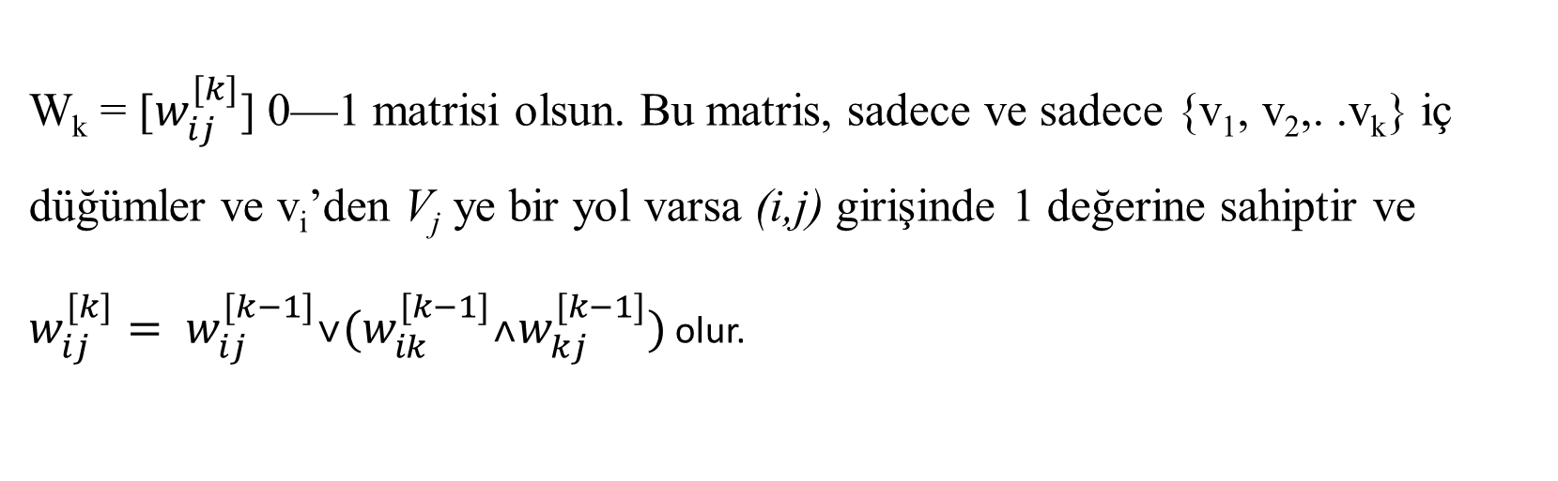
Lemma
W_{k} = [$w_{ij}^{[k]}$] 0—1 matrisi olsun. Bu matris, sadece ve sadece {v₁, v₂,. .v_{k}} iç düğümler ve v_{i}’den V_{j} ye bir yol varsa (i,j) girişinde 1 değerine sahiptir ve
$w_{ij}^{[k]}= w_{ij}^{[k−1]}˅(w_{ik}^{[k−1]}˄w_{kj}^{[k−1]})$ olur.

Slide 77
9.5 Denklik İlişkileri

Slide 78
Denklik ilişkileri matematikte ve bilgisayar bilimlerinde önemlidir. Bunun bir nedeni, iki eleman ilişkilendirildiğinde bunların denk olduğunun düşünülmesidir.

Slide 79
Tanım
Bir A kümesinde tanımlı bir ilişki, yansımalı, simetrik ve geçişli ise denklik ilişkisi olarak adlandırılır.

Slide 80
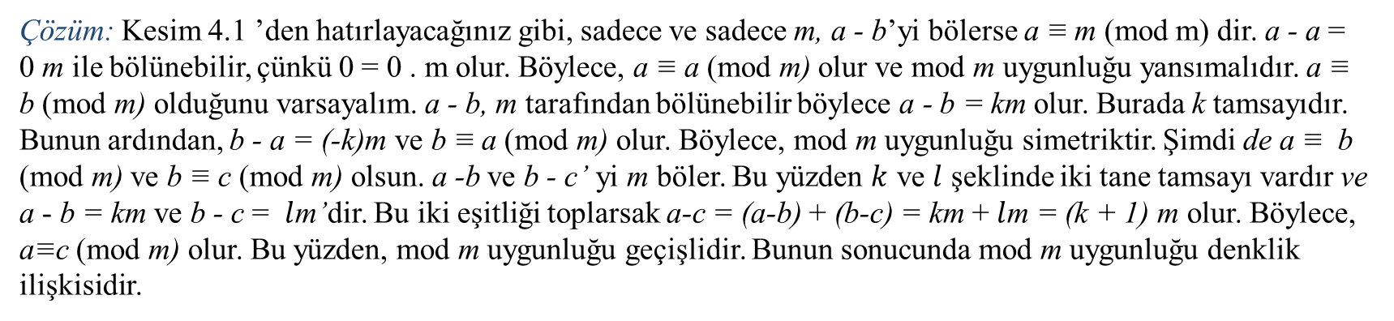
Örnek
Mod m ile uygunluk m > 1 olmak üzere m bir tamsayı olsun. Aşağıdaki ilişkinin tamsayılar kümesinde denklik ilişkisi olduğunu gösteriniz.
R = { (a, b)| a ≡ b (mod m)}
Çözüm: Kesim 4.1 ’den hatırlayacağınız gibi, sadece ve sadece m, a - b’yi bölerse a ≡ m (mod m) dir. a - a = 0 m ile bölünebilir, çünkü 0 = 0 . m olur. Böylece, a ≡ a (mod m) olur ve mod m uygunluğu yansımalıdır. a ≡ b (mod m) olduğunu varsayalım. a - b, m tarafından bölünebi­lir böylece a - b = km olur. Burada k tamsayıdır. Bunun ardından, b - a = (-k)m ve b ≡ a (mod m) olur. Böylece, mod m uygunluğu simetriktir. Şimdi de a ≡ b (mod m) ve b ≡ c (mod m) olsun. a -b ve b - c’ yi m böler. Bu yüzden $k$ ve $l$ şeklinde iki tane tamsayı vardır ve a - b = km ve b - c = $l$m’dir. Bu iki eşitliği toplarsak a-c = (a-b) + (b-c) = km + $l$m = (k + 1) m olur. Böylece, a≡c (mod m) olur. Bu yüzden, mod m uygunluğu geçişlidir. Bunun sonucunda mod m uygunluğu denklik ilişkisidir.

Slide 81
Tanım
R, A kümesinde tanımlı bir denklik ilişkisi olsun. A kümesindeki bir a elemanıyla ilişkilendi- rilmiş tüm elemanların kümesi a’nın denklik sınıfı olarak adlandırılır, a’nın R ’ye göre denklik sınıfı [a]_{R} olarak gösterilir. Sadece bir ilişki olduğunda, alt indis R’yi silerek [a] şeklinde gösterilebilir.

Slide 82
Başka bir deyişle, R, A üzerinde bir denklik ilişkisi ise a’nın denklik sınıfı, [a]_{R}={s | (a, s) ∈ R }. şeklinde gösterilir.
Eğer b ∈ [a]_{R} ise, b bu denklik sınıfının temsilcisi olarak adlandırılır. Bir sınıf içindeki herhan­gi bir eleman sınıfın temsilcisi olarak kullanılabilir. Yani, sınıfın temsilcisi seçiminde özel bir kural bulunmamaktadır.

Slide 83
Denklik Sınıfları ve Parçalanmalar (Bölütler)
A, okulunuzdaki tüm bölümlerdeki öğrencilerin kümesi olsun. R, A üzerinde tanımlı bir ilişki ve x ile y aynı bölümdeki iki öğrenci olmak kaydıyla (x, y) İkilisine sahiptir ve R denklik ilişkisidir. R ilişkisi A kümesindeki tüm öğrencileri iki ayrık kümeye böler ve her altkümede aynı bölüm­deki öğrenciler vardır. Örneğin, bir altküme sadece bilgisayar bilimlerindeki tüm öğrencileri, diğer bir küme ise sadece tarih bölümündeki öğrencileri içerir. Bu altkümeler R’nin denklik sınıflarıdır. Bu örnek, bir denklik ilişkisine ait denklik sınıflarının bir kümeyi nasıl ayrık boş olmayan kümelere böldüğünü göstermektedir.

Slide 84
Teorem
R A kümesindeki bir denklik ilişkisi olsun. A’nın a ve b gibi iki elemanı
için aşağıdaki ifa­deler eşdeğerdir:
(i) aRb (ii) [a] = [b] (iii) [a] ∩ [b] ≠ 0

Slide 85
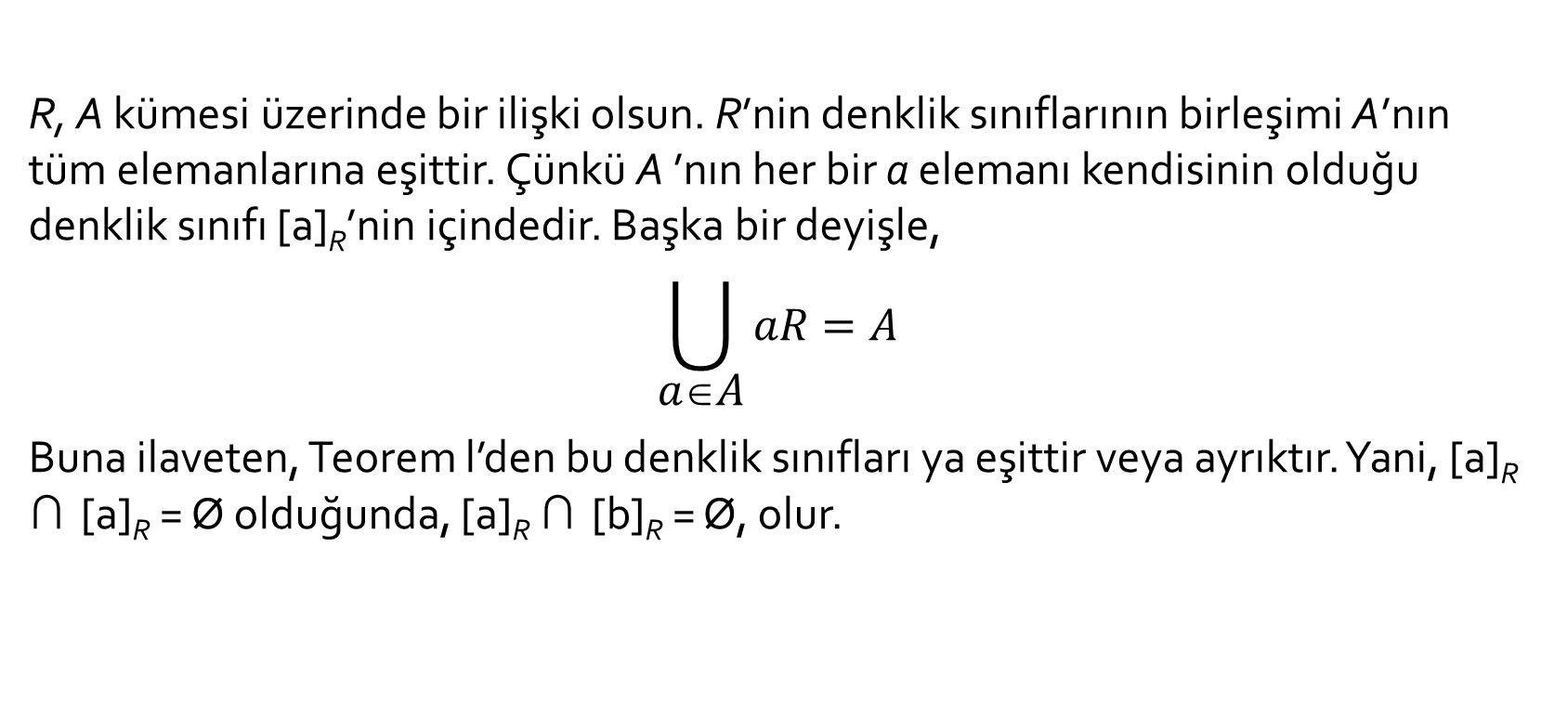
R, A kümesi üzerinde bir ilişki olsun. R’nin denklik sınıflarının birleşimi A’nın tüm elemanlarına eşittir. Çünkü A ’nın her bir a elemanı kendisinin olduğu denklik sınıfı [a]_{R}’nin içindedir. Başka bir deyişle,
$$\bigcup_{a\text{Î}A}{aR}=A$$
Buna ilaveten, Teorem l’den bu denklik sınıfları ya eşittir veya ayrıktır. Yani, [a]_{R} ∩ [a]_{R} = Ø olduğunda, [a]_{R} ∩ [b]_{R} = Ø, olur.

Slide 86
Teorem
R, S üzerinde denk bir ilişki olsun. O zaman R’nin denklik sınıfları S’nin bir parçalanmasını oluşturur. Bunun tersine, S’nin {A_{i} | i ∈I } parçalanması için i ∈ I olmak kaydıyla A_{i} kümele­rine sahip bir R denklik ilişkisi vardır

Slide 87
Örnek
Mod 4 uygunluğundan ortaya çıkan tamsayıların parçalanmasında kaç tane küme vardır?
Çözüm: Denklik sınıfları 4 tanedir. Bunlar [0]₄, [1]₄, [2]₄ ve [3]₄’e karşılık gelmektedir. Bu kümeler,
[0]₄={…,-8,-4,0,4,8,… },
[1]₄={…,-7,-3,1,5,9,… },
[2]₄={…,-6,-2,2,6,10,… },
[3]₄={…,-5,-1,3,7,11,… },
şeklindedir. Bu denklik sınıfları ayrıktır ve tüm tamsayılar sadece bir kez vardır.

Slide 88
9.6 Kısmi Sıralamalar

Slide 89
Tanım
Bir S kümesindeki R ilişkisi yansımalı, ters simetrik ve geçişli ise kısmi sıralı olarak adlan­dırılır. S kümesi ile kısmi sıralı R kümesi kısmi sıralı küme veya poset olarak adlandırılır ve (S, R) şeklinde gösterilir. S’nin üyeleri posetin elemanları olarak adlandırılır.

Slide 90
Örnek
İçerme ilişkisinin (⊂) bir S kümesinin kuvvet kümesinde kısmi sıralı olduğunu
gösteriniz.
Çöziim: A⊂A olduğundan her zaman A, S’nin altkümesidir ve ⊂ yansımalıdır. Ters simetriktir çünkü A ⊂ B ve B ⊂ A ise A =B olur. Son olarak, ⊂ geçişlidir çünkü A ⊂ B ve B ⊂ A ise A ⊂ B'dir. Böylece, ⊂, P(S) üzerinde kısmi sıralıdır ve (P(S),⊂) poset’tir.

Slide 91
Farklı posetlerde ≤ , Ì ve | gibi farklı semboller kısmi sıralama için kullanılır. Ancak, herhangi bir posetteki sıralama ilişkisini anlatırken farklı bir sembol kullanacağız. Burada, (S, R)’nin her­hangi bir poşetteki (a, b) Î R’yi ifade etmek için a≼b gösterimini kullanacağız. Bu gösterim reel sayılar kümesinde “küçüktür veya eşittir” için kullanılan en yaygın gösterimdir ve ≤sembolüne benzemektedir. (≼sembolü sadece “küçüktür veya eşittir” ilişkisini göstermek için değil herhangi bir poset’i göstermek için kullanılır.) ≺sembolü ≼sembolünü gösterir ancak burada a ≠ b’dir. Eğer a ≺b ise “a küçüktür b" veya “b büyüktür a” ifadelerini kullanabiliriz.

Slide 92
Tanım
Eğer a ≼ b veya b ≼ a ise (S, ≼) posetinin a ve b elemanları karşılaştırılabilir olarak adlandı­rılır. Eğer a ≼ b ve b ≼ a değilse S’nin a ve b elemanları karşılaştırılamaz olarak adlandırılır.

Slide 93
Örnek
(Z⁺, |) posetinde, 3 ve 9 karşılaştırılabilir tamsayılar mıdır? 5 ve 7
karşılaştırılabilir midir?
Çözüm: 3 ve 9 tamsayıları karşılaştırılabilirdir çünkü 3 | 9’dur. 5 ve 7 tamsayıları karşılaştırıla­maz sayılardır çünkü 5 /|7 ve 7 /|5’tir.

Slide 94
Tanım
Eğer (S, ≼) bir poset ve S’nin tüm elemanları karşılaştırılabiliyorsa, S tümüyle sıralı veya doğrusal sıralı küme olarak adlandırılır ve ≼ tümüyle sıralı veya doğrusal sıralı olarak ad­landırılır. Tümüyle sıralı bir küme zincir olarak da adlandırılır.

Slide 95
Örnek
(Z, ≤) tümüyle sıralıdır çünkü a ve b tamsayı olduğunda a ≤ b veya b ≤a’dır.

Slide 96
Tanım
(S, ≼) bir poset ve S’nin boş olmayan tüm altkümeleri en az bir elemana sahipse (S, ≼) iyi-sıralanmış bir kümedir.

Slide 97
Örnek
Pozitif tamsayıların sıralı İkililerinin kümesi Z⁺ x Z⁺, eğer a₁ < b₂ ve a₂ < b₂ olmak kaydıyla (sözlüksel sıralı) (a₁, a₂) ≼ (b₁, b₂) ye sahipse iyi-sıralanmış kümedir. Bunun doğrulanması alıştırma 53’e bırakılmıştır. Her zamanki ≤ ile sıralanmış Z kümesi iyi-sıralanmış bir küme değildir. Çünkü negatif tamsayılar kümesi Z kümesinin altkümesidir ve en küçük elemanı yok­tur.

Slide 98
Sözlük Sırası
Bir sözlükteki kelimeler alfabetik, veya sözlük sırası, olarak sıralıdır. Bu sıralama alfabedeki harflerin sırasına dayanır. Bu bir kümedeki dizgilerin özel bir sıralanmış şeklidir ve kümedeki kısmi sıralamadan oluşturulur.

Slide 99
İlkönce, (A ≼ 1) ve (A₂ ≤ 2) şeklindeki iki posetin Kartezyen çarpımı üzerindeki kısmi sıralamanın nasıl yapılandırılacağını göreceğiz. A₁ x A₂ üzerinde sözlük sıralaması ≼, bi­rincinin ilk girişi ikincinin (A₁’deki) ilk girişinden küçükse veya ilk girişler eşit olduğunda birincinin ikinci girişi ikincinin (A₂’deki) ikinci girişinden küçükse bir çiftin, ikinci çiftten daha küçük olduğu şeklinde tanımlanır. Girişler aynı olduğu sürece bu karşılaştırma son ka­raktere kadar devam eder. Başka bir deyişle, (a₁, b₂) girişleri (b₁, b₂) girişlerinden küçükse (eğer a₁ ≺₁ b₁ veya ikisi eşitse (a₁ = b₁) ve a₂ ≺₂ b₂ ise)
(a₁,a₂) ≺ (b₁ ,b₂), olur. ≺’nin A₁ x A₂’deki sıralamasına bir eşitlik ekleyerek ≼ kısmi sıralamasını elde ederiz.

Slide 100
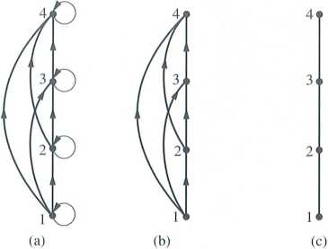
Hasse Şemaları (Diyagramları)
Genel olarak, sonlu bir poset (S,≼ ) yi Şu şekilde çizebiliriz: bu ilişkinin yönlü çizgesini çizerek başlarız. Kısmi sıralı yansımalı olduğundan her düğümde bir döngü vardır. Bu döngü­ler kaldırılır. Sonra, geçişlilik özelliğinden dolayı var olan tüm kenarları kaldırırız. Yani, zÎs şeklinde bir eleman varsa ve x ≺z ve z ≺ x ise, (x, y) kenarları kaldırılır. Son olarak, başlangıç düğümü aşağıda ve son düğümü yukarıda olacak şekilde tüm kenarlar düzenlenir. (Şekilde çizildiği gibi) Ardından, tüm kenarlar son düğüme doğru “yukarı” yönlü olduğundan yön gös­teren oklar silinir.

Slide 101
Büyük ve Küçük Elemanlar
Uç özelliklere sahip poset elemanları birçok uygulama için önemlidir. Eğer bir eleman poset’in hiçbir elemanından küçük değilse bu eleman büyük olarak adlandırılır. Yani, eğer b ∈ S olmak kaydıyla a ≺ b’yi sağlayan hiçbir b elemanı yoksa a elemanı (S, ≼) posetindeki büyük ele­mandır. Benzer şekilde, eğer bir eleman poset’in hiçbir elemanından büyük değilse bu eleman büyük olarak adlandırılır. Yani, eğer b ∈ S olmak kaydıyla b≺a’yı sağlayan hiçbir b elemanı yoksa a elemanı (S, ≼) posetindeki küçük elemandır. Büyük ve küçük elemanlarını bulunması Hasse şemasında çok kolaydır. Küçük en alttaki eleman, büyük ise en üstteki elemandır

Slide 102
Örnek
({2, 4, 5, 10, 12, 20, 25}, |) posetindeki hangi eleman küçük ve hangi eleman büyüktür?
Çözüm: Şekil 5’teki Hasse diyagramında görüldüğü gibi büyük elemanlar 12, 20 ve 25 ve kü­çük elemanlar 2 ve 5 ’tir. Bu örnekte görüldüğü gibi, bir poset birden fazla büyük ve birden fazla küçük elemana sahip olabilir.

Slide 103
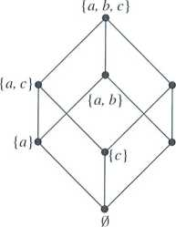
(P({a, b, c},⊂)’nin Hasse diyagramı

Slide 104
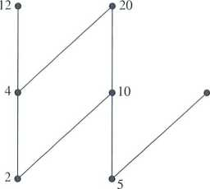
Bir Poset’in Hasse Diyagramı

Slide 105
Kafesler
Bir kısmi sıralı kümedeki her eleman çifti hem en küçük üst sınıra hem de en büyük alt sınıra sahipse buna kafes denir. Kafesler birçok özelliğe sahiptir. Dahası, kafesler bilgi akışını modelleme gibi uygulamalarda kullanılırlar. Ayrıca Boolean cebirinde önemli role sahiptirler.

Slide 106
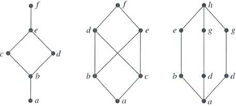
Örnek
Şekil 8’deki Hasse şemalarının her birisinin gösterdiği posetlerin kafes olup olmadıklarını be­lirleyiniz.
Çözüm: Şekil (a) ve (c)’deki Hasse şemaları tarafından gösterilen posetlerin ikisi de kafestir çünkü posetteki her bir eleman çiftinin hem en küçük üst sınır hem de en büyük alt sınırı vardır. Buna karşılık Şekil (b)’deki Hasse diyagramı tarafından gösterilen poset kafes değildir çünkü b ve c elemanları en küçük üst sınıra sahip değildir. Dikkat ederseniz her bir eleman için d, e ve f bir üst sınırdır. Ancak bunların hiçbirisi posetin sırasına göre diğer ikisinin önünde değildir.

Slide 107
Bilgi Akışının Kafes Modeli Bir kişiden veya bilgisayardan diğerine bilgi akışı güvenlik ku­ralları nedeniyle kısıtlanmıştır. Kafes modelini kullanarak farklı bilgi akış kurallarını gösterebi­liriz. Örneğin, yaygın kullanılan bilgi akışı kurallarından birisi çok seviyeli güvenlik kuralıdır ve askeri sistemlerde kullanılmaktadır. Her bir bilgi parçası bir güvenlik sınıfına atanmıştır ve her güvenlik sınıfı bir ( A, C ) çiftiyle gösterilir. Burada A, yetki seviyesini ve C ise kategoriyi göstermektedir. İnsanlar ve bilgisayar programlarının bilgiye erişimlerine güvenlik sınıflarının kümesinden kısıtlanmış bir şekilde izin verilir.

Slide 108
Topolojik Sıralama
Bir projenin 20 farklı işten oluştuğunu varsayalım. Bazı işler diğer bazı işler tamamlandıktan sonra bitirilebilmektedir. Bu işler için bir sıralamayı nasıl yapabiliriz? Bu problemi modellemek için işler kümesinde kısmi sıralama yapmamız gerekmektedir. Şöyle ki, a ve b işler olarak tanımlandığında sadece ve sadece b işi a işi tamamlanmadan başlayamaz ise a ≺ b’dir. ­ Bu projeye bir plan oluşturmak için 20 işin tümünün bu kısmi sıraya uygun bir şekilde sıralanmasına ihtiyacımız vardır. Bir tanımla başlayalım. ≼ tümüyle sıralaması, aRb için a ≼ b ise kısmı sıralama R ile uyum­ludur. Uyumlu bir sıralama oluşturmak topolojik sıralama olarak adlandırılır.

Slide 109
Lemma
Her boş olmayan (S, ≼) posetinin en az bir küçük elemanı vardır.

Slide 110
Göreceğimiz topolojik sıralama algoritmaları boş olmayan sonlu posetler içindir. (A, ≼ ) posetinde tümüyle sıralamayı tanımlamak için, ilk önce Lemma l’deki gibi küçük eleman a₁ seçilir. Sonra, (A -{a₁}, ≼)’in bir poset olduğuna dikkat ediniz. (≼ tarafından A üzerindeki ≼ orijinal ilişkisini A -{a₁} ile sınırlamış olduk.) Eğer bu boş değilse, posetten küçük eleman a₂ seçilir. Ardından a₂ kaldırılır ve eğer kalan eleman varsa A -{a₁, a₂}’den a₃ seçilir. Bu işleme A- {a₁, a₂,.. ., a_{k}} daki küçük eleman a_{k+1} seçilinceye kadar devam edilir.

Slide 111
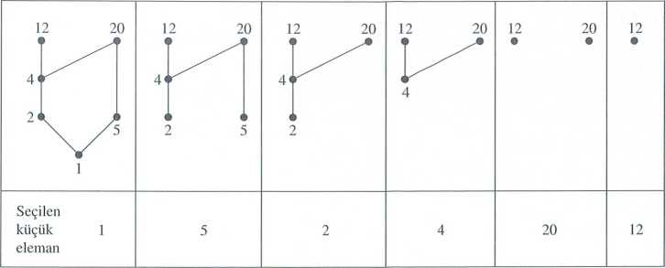
({1, 2, 4, 5,12, 20}, |) İçin Topolojik Sıralama

